Slide 1
Актуальные вопросы организации внутреннего контроля, аудита и антикоррупционной деятельности федерального казначейства
Заместитель руководителя Федерального казначейства
Михайлик Александр Георгиевич
июль 2018 года
Notes:
1
Титул

Slide 2
Правовые акты федерального казначейства по управлению внутренними рисками, осуществлению внутреннего контроля, и внутреннего аудита
Положение
об управлении внутренними рисками, внутреннем контроле и внутреннем аудите
Стандарт управления внутренними рисками
Стандарт внутреннего контроля
Стандарты внутреннего контроля и внутреннего аудита
Регламент осуществления контроля в сфере закупок
Классификаторы внутренних рисков по направлениям деятельности ТОФК
Порядок осуществления интегральной оценки деятельности ТОФК
Перечни вопросов типовой программы проверки ТОФК
Схема назначения на должность начальника ОВКиА
Перечень структурных подразделений ЦАФК, выполняющих внутренние бюджетные процедуры
Приказы по проведению мотивационных конкурсов в сфере управления внутренними рисками, внутреннего контроля и внутреннего аудита

Slide 3
Оценка системы внутреннего контроля
и внутреннего аудита КАЗНАЧЕЙСТВА РОССИИ
За 2017 год
…
В соответствии со Стандартом внешнего государственного аудита (контроля) СГА 311 «Проверка и анализ эффективности внутреннего финансового аудита» на основе 5 групп показателей, проведена оценка системы внутреннего финансового аудита в Федеральном казначействе. Так, подготовленность системы внутреннего финансового аудита к обеспечению поставленных перед ней задач соответствует высокому уровню (интегральная оценка – 6,2).
…

Slide 4
Правила осуществления внутреннего финансового контроля и внутреннего финансового аудита
Постановление Правительства РФ от 17.03.2014 г. № 193
ИЗМЕНЕНИЯ

Slide 5
Основные показатели контрольно-аудиторской деятельности
Федерального казначейства, достигнутые в 2017 году
Годовой план внутреннего контроля и внутреннего аудита Федерального казначейства на 2017 год выполнен на 100 %
проведено 8 комплексных и 26 тематических проверок ЦАФК, ТОФК и ФКУ «ЦОКР», в том числе:
21 плановая проверка;
13 внеплановых проверок
Notes:
5
Титул

Slide 6
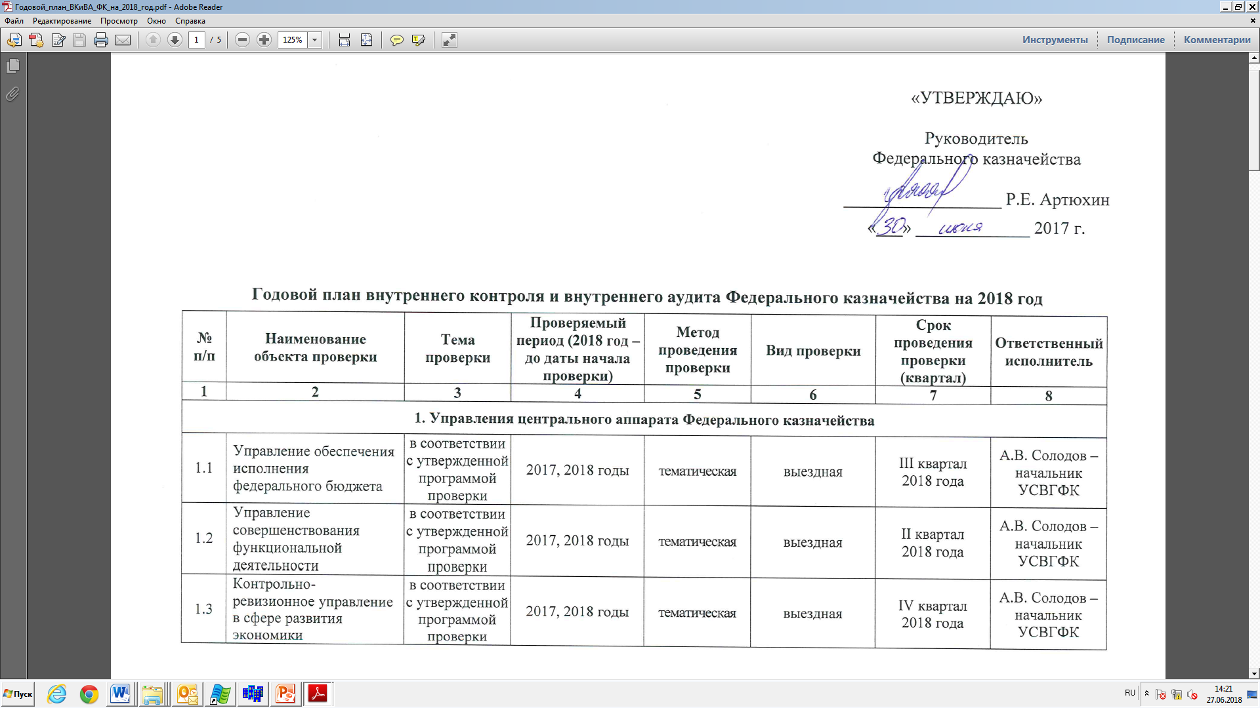
Основные показатели контрольно-аудиторской деятельности
Федерального казначейства, реализуемые в 2018 году
Годовой план внутреннего контроля и внутреннего аудита Федерального казначейства на 2018 год выполнен на 50 %
предусмотрено проведение 18 комплексных и 12 тематических проверок ЦАФК, ТОФК и ФКУ «ЦОКР», из которых завершены:
11 комплексных проверок;
6 тематических проверок (в том числе 4 внеплановых)
Notes:
6
Титул

Slide 7
Основные показатели контрольно-аудиторской деятельности
Федерального казначейства, запланированные на 2019 год
Годовой план внутреннего контроля и внутреннего аудита Федерального казначейства на 2019 год
запланировано проведение
17 комплексных и 16 тематических проверок
ЦАФК, ТОФК и ФКУ «ЦОКР»
Notes:
7
Титул

Slide 8
Новые подходы в организации и проведении контрольных мероприятий
 | Показатели | 2017 год | Реализовывается в 2018 году
 | Количество проверяемых направлений деятельности (в территориальном органе Федерального казначейства при проведении комплексной проверки), в т. ч.: | 17 | 22
 | - проверяемых только на камеральном этапе | 2 (2 человека) | 14 (12 человек)
 | - проверяемых комбинированно в формате одной недели на камеральном и две недели на выездном этапе (человек) | 10 (9 человек) | 6 (5 человек)
 | - проверяемых комбинированно в формате две недели камеральном и одна неделя на выездном этапах | 4 (4 человека) | -
 | - проверяемых только на выездном этапе (одна неделя) | 1/МПиГО (1 чел) | -
 | - проверяемых только на выездном этапе (две недели) | 1/РСиБИ (1 чел) | 2/РСиБИ и МПиГО (2 чел)
 | - проверяемых одним человеком по двум направлениям | Кадры и Антикор | Расходы+Казначейское сопр., Кадры+Антикор и ОКОИБ+Б/Кредиты
 | Общее количество участников в группе проверки, человек (с выездом на объект проверки) | 17 (14) | 19 (7) (8 – при наличии Аудиторского направления)
8

Slide 9
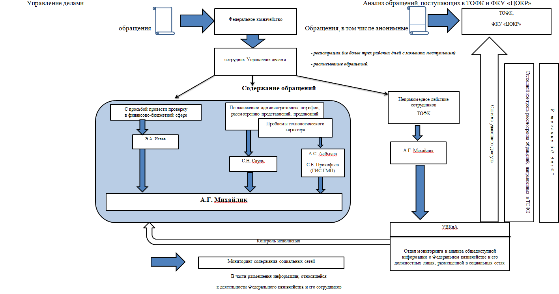
Новые подходы в работе с обращениями (модель рассмотрения обращений)
9

Slide 10
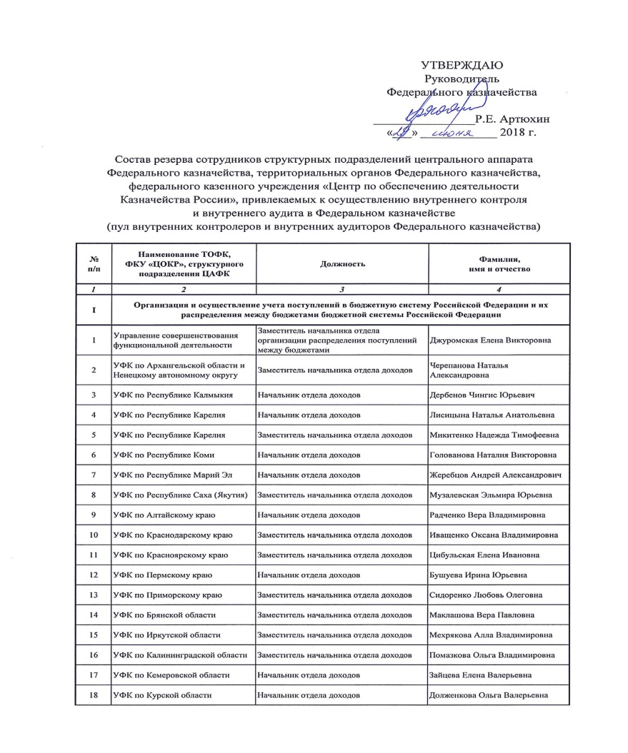
Пул внутренних контролеров и внутренних аудиторов
Федерального казначейства
Актуализация пула внутренних контролеров и внутренних аудиторов
Федерального казначейства (ежеквартально)
70 %
КАМ
479 человек
Сотрудники ЦАФК, ТОФК и ФКУ «ЦОКР»

Slide 11
Профилактика коррупционных
и иных правонарушений
25 декабря 2008 года № 273-ФЗ
РОССИЙСКАЯ ФЕДЕРАЦИЯ
ФЕДЕРАЛЬНЫЙ ЗАКОН
О ПРОТИВОДЕЙСТВИИ КОРРУПЦИИ
Настоящим Федеральным законом устанавливаются основные принципы противодействия коррупции, правовые и организационные основы предупреждения коррупции и борьбы с ней, минимизации и (или) ликвидации последствий коррупционных правонарушений.
Статья 1. Основные понятия, используемые в настоящем Федеральном законе
Для целей настоящего Федерального закона используются следующие основные понятия:
1) коррупция:
а) злоупотребление служебным положением, дача взятки, получение взятки, злоупотребление полномочиями, коммерческий подкуп либо иное незаконное использование физическим лицом своего должностного положения вопреки законным интересам общества и государства в целях получения выгоды в виде денег, ценностей, иного имущества или услуг имущественного характера, иных имущественных прав для себя или для третьих лиц либо незаконное предоставление такой выгоды указанному лицу другими физическими лицами;
б) совершение деяний, указанных в подпункте "а" настоящего пункта, от имени или в интересах юридического лица;
2) противодействие коррупции - деятельность федеральных органов государственной власти, органов государственной власти субъектов Российской Федерации, органов местного самоуправления, институтов гражданского общества, организаций и физических лиц в пределах их полномочий:
а) по предупреждению коррупции, в том числе по выявлению и последующему устранению причин коррупции;
б) по выявлению, предупреждению, пресечению, раскрытию и расследованию коррупционных правонарушений;
в) по минимизации и (или) ликвидации последствий коррупционных правонарушений.

Slide 12
ОСНОВНЫЕ НАПРАВЛЕНИЯ ДЕЯТЕЛЬНОСТИ ПО ПРОФИЛАКТИКЕ КОРРУПЦИОННЫХ И ИНЫХ ПРАВОНАРУШЕНИЙ В 2018 ГОДУ
Федеральный закон от 27 июля 2004 г. № 79-ФЗ
«О государственной гражданской службе Российской Федерации»
Статья 19. Урегулирование конфликта интересов на гражданской службе
Статья 14. Основные права государственного служащего
Статья 17. Запреты, связанные с гражданской службой
Обязанность представления сведений
О своих доходах, об имуществе и обязательствах имущественного характера, а также о доходах, об имуществе и обязательствах имущественного характера членов своей семьи (статья 20)
Представление сведений о расходах (статья 20.1)

Slide 13
Федеральный закон от 27 июля 2004 г. № 79-ФЗ
«О государственной гражданской службе Российской Федерации»
Статья 14. Основные права государственного служащего
Пункт 2. Гражданский служащий вправе с предварительным уведомлением представителя нанимателя выполнять иную оплачиваемую работу, если это не повлечет за собой конфликт интересов.
Приказ Федерального казначейства от 19 июня 2018 г. № 168
«Об утверждении порядка уведомления представителя нанимателя федеральными государственными гражданскими служащими центрального аппарата Федерального казначейства и федеральными государственными гражданскими служащими территориальных органов Федерального казначейства об иной оплачиваемой работе»
ВАЖНО
Отражение доходов в справке о доходах, расходах, об имуществе и обязательствах имущественного характера
Наличие уведомления об иной оплачиваемой работе

Slide 14
Федеральный закон от 27 июля 2004 г. № 79-ФЗ
«О государственной гражданской службе Российской Федерации»
Статья 17. Запреты, связанные с гражданской службой
В связи с прохождением гражданской службы гражданскому служащему запрещается:
4) получать в связи с исполнением должностных обязанностей вознаграждения от физических и юридических лиц. Подарки, полученные гражданским служащим в связи с протокольными мероприятиями, со служебными командировками и с другими официальными мероприятиями, признаются федеральной собственностью
Проект приказа Федерального казначейства «Об утверждении Положения о порядке сообщения федеральными государственными гражданскими служащими центрального аппарата Федерального казначейства, его территориальных органов о получении подарка в связи с протокольными мероприятиями, служебными командировками и другими официальными мероприятиями, участие в которых связано с исполнением ими служебных (должностных) обязанностей, сдачи и оценки подарка, реализации (выкупа) и зачисления средств, вырученных от его реализации»

Slide 15
Федеральный закон от 27 июля 2004 г. № 79-ФЗ
«О государственной гражданской службе Российской Федерации»
Статья 19. Урегулирование конфликта интересов на гражданской службе
Приказом от 30 мая 2018 г. № 147 внесены изменения в персональный состав комиссии по соблюдению требований к служебному поведению федеральных государственных гражданских служащих центрального аппарата Федерального казначейства, руководителей и заместителей руководителей территориальных органов Федерального казначейства, работников федерального казенного учреждения «Центр по обеспечению деятельности казначейства России» и урегулированию конфликта интересов. Председатель комиссии – заместитель руководителя Федерального казначейства А.Г. Михайлик
1 полугодие 2018 года
Основание для заседания комиссии | ГГС
Представление неполных сведений, предусмотренных частью 1 статьи 3 Федерального закона от 3 декабря 2012 г. № 230-ФЗ «О контроле за соответствием расходов лиц, замещающих государственные должности, и иных лиц их доходам» | 1
Представление руководителем Федерального казначейства материалов проверок, свидетельствующих о несоблюдении ГГС требования предварительного уведомления представителя нанимателя при реализации права выполнять иную оплачиваемую работу (часть 2 статьи 14 Федерального закона № 79-ФЗ) | 5
Представление руководителем Федерального казначейства материалов проверки, свидетельствующих о несоблюдении ГГС требований о предотвращении или урегулировании конфликта интересов и неисполнении им обязанностей, установленных Федеральным законом от 25 декабря 2008 г. № 273-ФЗ «О противодействии коррупции» | 2
Заявление ГГС Федерального казначейства о невозможности по объективным причинам представить сведения о доходах, об имуществе и обязательствах имущественного характера своих супруги (супруга) и несовершеннолетних детей | 10
2 заседания комиссии
Рассмотрено 18 гражданских служащих
15

Slide 16
Федеральный закон от 27 июля 2004 г. № 79-ФЗ
«О государственной гражданской службе Российской Федерации»
Обязанность представления сведений
О своих доходах, об имуществе и обязательствах имущественного характера, а также о доходах, об имуществе и обязательствах имущественного характера членов своей семьи (статья 20)
Представление сведений о расходах (статья 20.1)
Сотрудниками Отдела по профилактике коррупционных и иных правонарушений Управления внутреннего контроля и аудита Федерального казначейства только в рамках декларационной кампании
принято Справок о доходах, расходах об имуществе и обязательствах имущественного характера в количестве
3 357 Справок от 1 520 сотрудников, из них:
1. Центральный аппарат Федерального казначейства: 1 371 Справка/653 сотрудников;
2. Управления Федерального казначейства по субъектам РФ: 791 Справка/351 сотрудника;
3. Федеральное казенное учреждение «Центр по обеспечению деятельности Казначейства России»: 262 Справки/116 сотрудников;
4. Филиалы ФКУ «ЦОКР»: 933 Справки/400 сотрудников
Указ Президента Российской Федерации от 8 июля 2013 г. № 613 «Вопросы противодействия коррупции»
Сведения о доходах, расходах, об имуществе и обязательствах имущественного характера размещены на официальном сайте Федерального казначейства в установленный срок (до 23 мая 2018 года)

Slide 17
Национальный план противодействия коррупции на 2018 – 2020 годы
Указ Президента Российской Федерации от 29 июня 2018 г. № 378
Национальный план противодействия коррупции на 2018 – 2020 годы
Согласно пункту 2 Указа руководителям федеральных органов исполнительной власти, иных федеральных государственных органов обеспечить в соответствии с Национальным планом противодействия коррупции на 2018 - 2020 годы, утвержденным Указом, реализацию предусмотренных им мероприятий и внесение до 1 сентября 2018 г. соответствующих изменений в планы противодействия коррупции федеральных органов исполнительной власти, иных федеральных государственных органов.

Slide 18
Надзор за аудиторской деятельностью
В мае 2018 года на базе Управления Федерального казначейства по г. Санкт-Петербургу проведено всероссийское совещание территориальных органов Федерального казначейства на тему:
«Исполнение государственной функции по осуществлению внешнего контроля качества работы аудиторских организаций, определенных частью 3 статьи 5 Федерального закона от 30 декабря 2008 г. № 307-ФЗ «Об аудиторской деятельности»

Slide 19
МИНИСТЕРСТВО ФИНАНСОВ РОССИЙСКОЙ ФЕДЕРАЦИИ
ПРИКАЗ
от 30 июня 2017 г. № 500
ОБ УТВЕРЖДЕНИИ ДОКУМЕНТОВ, ПРЕДУСМОТРЕННЫХ РАСПОРЯЖЕНИЕМ ПРАВИТЕЛЬСТВА РОССИЙСКОЙ ФЕДЕРАЦИИ О КАЗНАЧЕЙСКОМ СОПРОВОЖДЕНИИ СРЕДСТВ, ПОЛУЧАЕМЫХ НА ОСНОВАНИИ ОТДЕЛЬНЫХ ГОСУДАРСТВЕННЫХ КОНТРАКТОВ, ДОГОВОРОВ (СОГЛАШЕНИЙ), А ТАКЖЕ КОНТРАКТОВ (ДОГОВОРОВ), ЗАКЛЮЧАЕМЫХ В РАМКАХ ИХ ИСПОЛНЕНИЯ
ПОРЯДОК
ВЕДЕНИЯ РАЗДЕЛЬНОГО УЧЕТА РЕЗУЛЬТАТОВ ФИНАНСОВО-ХОЗЯЙСТВЕННОЙ ДЕЯТЕЛЬНОСТИ ЮРИДИЧЕСКИМ ЛИЦОМ,КРЕСТЬЯНСКИМ (ФЕРМЕРСКИМ) ХОЗЯЙСТВОМ, ИНДИВИДУАЛЬНЫМ
ПРЕДПРИНИМАТЕЛЕМ ПРИ ИСПОЛЬЗОВАНИИ СРЕДСТВ, ПОЛУЧЕННЫХ НА ОСНОВАНИИ ГОСУДАРСТВЕННОГО КОНТРАКТА, ДОГОВОРА (СОГЛАШЕНИЯ), А ТАКЖЕ КОНТРАКТА (ДОГОВОРА),
ЗАКЛЮЧАЕМОГО В РАМКАХ ИХ ИСПОЛНЕНИЯ
Интервью журналу «Бюджет» руководителя Федерального казначейства Р.Е. Артюхина
24 ноября 2017 года
«В первую очередь очень важно, чтобы достигалась цель предоставления средств из бюджета, то есть чтобы деньги были результативными, или, как сейчас говорят, «умными». А для этого необходимы соответствующие механизмы и инструменты.»
Информация
о структуре цены государственного контракта,
контракта (договора), суммы субсидии (взноса) по соглашению
(расходная декларация)

Slide 20
Проект методических рекомендаций по реализации контроля (аудита) качества осуществления контрольных мероприятий в финансово-бюджетной сфере
Результаты исполнения полномочий по контролю в финансово-бюджетной сфере структурными подразделениями центрального аппарата Федерального казначейства (далее – ЦАФК), управлений Федерального казначейства (далее – УФК), осуществляющими контроль в финансово-бюджетной сфере, в том числе с привлечением сотрудников иных структурных подразделений ЦАФК, УФК, отраженных в материалах контрольных мероприятий по контролю в финансово-бюджетной сфере
Предмет контроля (аудита) качества осуществления КМ
Субъекты контроля (аудита) качества осуществления КМ
Структурные подразделения ЦАФК, УФК, осуществляющие функции по реализации контроля (аудита) качества осуществления контрольных мероприятий в финансово-бюджетной сфере
Объекты контроля (аудита) качества осуществления КМ
Структурные подразделения ЦАФК, УФК, осуществляющие функции по контролю в финансово-бюджетной сфере
Задачи контроля (аудита) качества осуществления контрольных мероприятий в финансово-бюджетной сфере:
оценка качества исполнения полномочий по контролю в финансово-бюджетной сфере структурными подразделениями ЦАФК, УФК, в том числе выявление недостатков при его осуществлении, причин, условий, способствовавших их допущению;
формирование заключений о качестве исполнения структурными подразделениями ЦАФК, УФК полномочий по контролю в финансово-бюджетной сфере, включающих рекомендации о совершенствовании их деятельности;
получение отчетов от структурных подразделений ЦАФК, УФК, получивших рекомендации об устранении недостатков, выявленных в рамках осуществления внутреннего контроля (аудита) качества осуществления контрольных мероприятий в финансово-бюджетной сфере и совершенствовании деятельности по контролю в финансово-бюджетной сфере.
Апробация механизмов, предусмотренных проектом методических рекомендаций, осуществляется в Управлении Федерального казначейства по Ростовской области

Slide 21
Поисковый отряд федерального казначейства «казначей»
Командир поискового отряда – руководитель Федерального казначейства Р.Е. Артюхин
Заместитель командира поискового отряда – заместитель руководителя Федерального казначейства А.Г. Михайлик
Начальник штаба поискового отряда – начальник Управления внутреннего контроля и аудита Федерального казначейства А.В. Солодов
Отряды созданы в ряде ТОФК

Slide 22
Мероприятия, прошедшие с участием Поискового отряда «казначей»
Проведение Всероссийской Вахты памяти, посвященной годовщине начала освободительной миссии Красной армии в Европе (27 марта 2018 года, г. Москва)
Увековечивание памяти погибшего в боях при взятии г. Кенигсберга капитана В.В. Ситнова (6 апреля 2018 года, г. Бранево, Республика Польша)
Возложение цветов к мемориалу погибших воинов (23 апреля 2018 года) и передача архивных материалов в музей Вооруженных сил (29 июня 2018 года) г. Ташкент, Республика Узбекистан
Возложения к Вечному огню на Марсовом поле, ко дню памяти о погибших в Великой Отечественной войне (22 июня 2018 года, г. Санкт-Петербург)

Slide 23
Спасибо за внимание!

